Slide 1
Городской конкурс-праздник «Путешествие по зарубежным сказкам вчера и сегодня»
Муниципальное автономное дошкольное образовательное учреждение детский сад № 563
620041, г. Екатеринбург, ул. Уральская 59 а, тел/факс:(343) 341-67-44
http://563.tvoysadik.ru/ электронная почта: detsad563@mail.ru
Театрализованная постановка
«Кот в сапогах»
Исполнитель:
Проневич Лариса Германовна, воспитатель
г.Екатеринбург, 2022г.

Slide 2
«В мире сказок Шарль Перро»
Для детей старшей группы

Slide 3
Сказка - это прозаическое художественное произведение волшебного, авантюрного или бытового характера, в ней присутствует вымысел. Сказка побуждает в детском сердце чувство любви, сострадания, благодарности, а значит, помогает ребенку стать добрым, благодарным, внимательным. Она знакомит с удивительным миром человеческих чувств, отношений, поступков, характеров, питает его душу и сердце. Так сказка превращается в чудесный источник духовного питания ребенка.
Актуальность темы:
Сегодня родители мало книг читают своим детям - тем самым не воспитывают культуру и любовь к чтению. С помощью этого проекта мы приблизимся к этой задаче и все вместе получим удовольствие от общения с книгой.
Проблема: дети не знают произведения зарубежных авторов.

Slide 4
Цель проекта: создать условия для формирования представлений у старших дошкольников о художественной литературе.
Задачи проекта:
Познакомить и рассказать о писателе, его сказках.
Систематизировать знания о жанре сказка.
Формировать навыки исследовательской деятельности.
Повысить творческий интерес детей.
Воспитывать нравственные черты характера.
Ожидаемые результаты: - у детей расширились знания о творчестве Ш. Перро - у детей повысился интерес к произведениям художественной литературы - дети умеют передавать различные чувства, используют мимику, жесты, интонацию - дети уверенно чувствуют себя во время выступлений, самостоятельно исполняют и передают образы сказочных персонажей

Slide 5
Знакомство с биографией Шарля Перро
Шарль Перро (1628-1703) — известный французский писатель-сказочник, поэт и критик. Сказки Шарля Перро знакомы всем с детства. Кто не слышал сказки для детей про находчивого Кота в сапогах, про смелую Красную шапочку, про прекрасную Спящую красавицу, про сильного Мальчика–с-пальчика и про добрую Золушку! А так же прекрасные сказки Волшебница, Замарашка, Синяя борода, Рике с хохолком, Ослиная шкура и Пряничный домик. Вот уже более трехсот лет все дети мира любят и знают эти сказки.

Slide 6
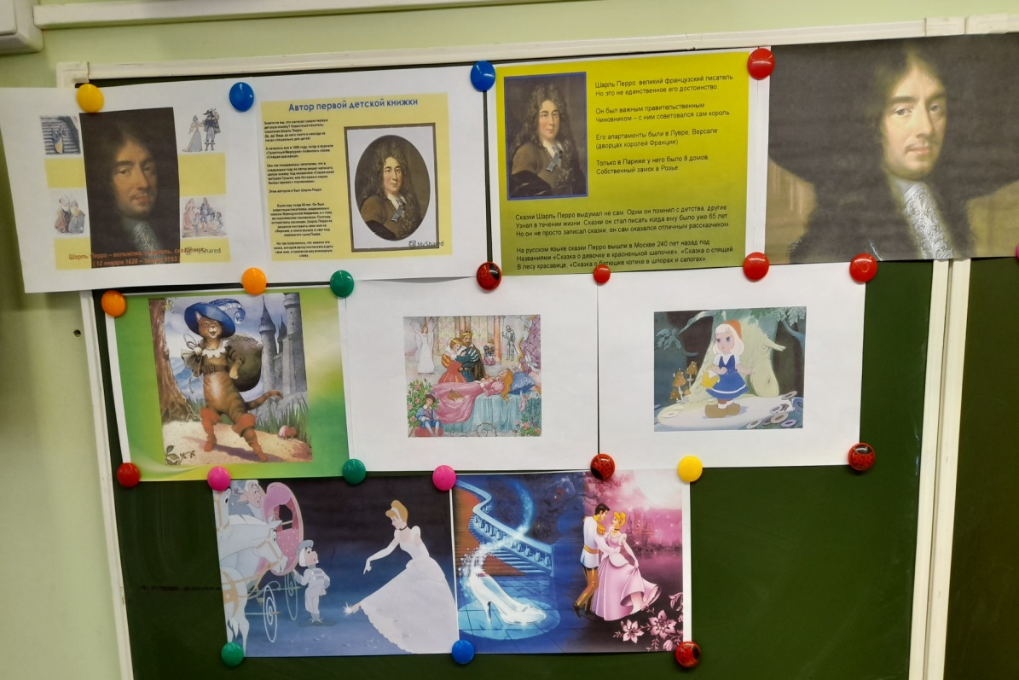
В гостях у сказки
Сказки гуляют по свету, Ночь запрягая в карету. Сказки живут на полянах, Бродят на зорьке в туманах.
А принц Белоснежку полюбит, А жадность Кощея погубит... Пусть Зло на проделки хитро, Но все ж побеждает Добро!
Мир озарив чудесами, Сказки летят над лесами, На подоконник садятся, В окна, как в речки, глядятся.
А Золушку выручит фея; Не станет Горыныча змея... Пусть Зло на проделки хитро, Но все ж побеждает добро!
Иллюстрации

Slide 7
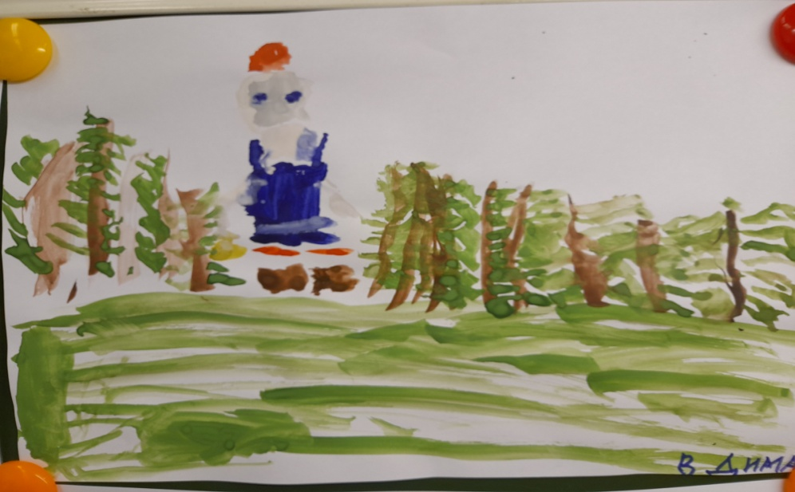
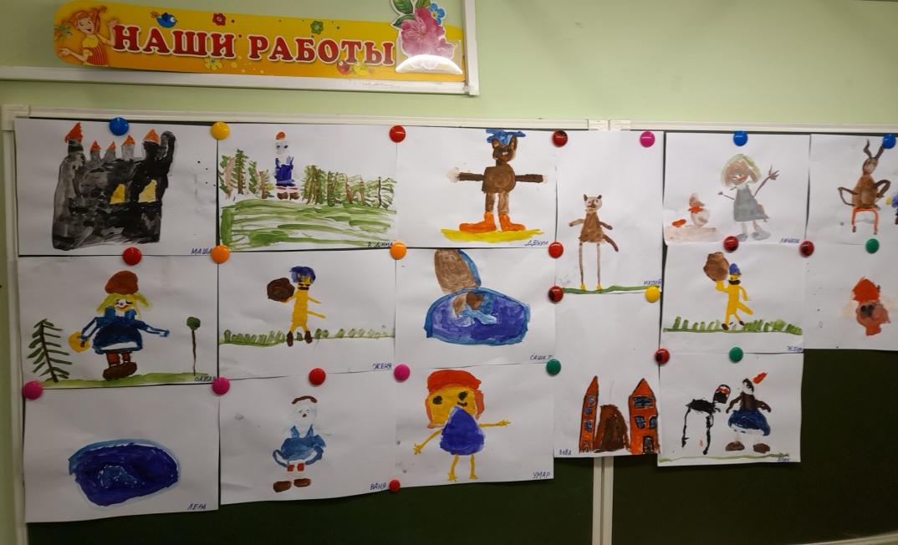
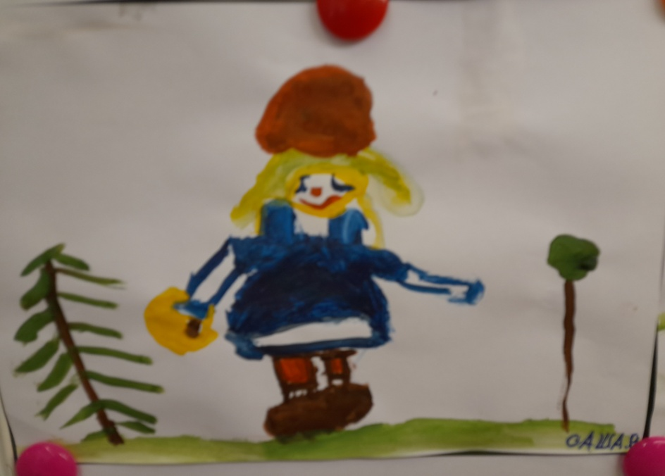
Художественная деятельность

Slide 8
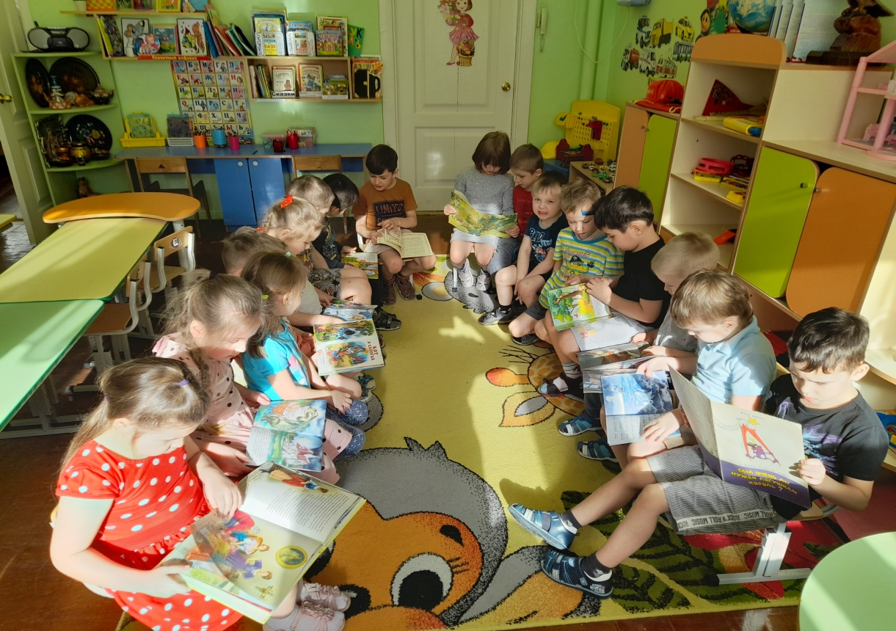
Царство книг
Для чего нужны нам сказки? Что в них ищет человек? Может быть, добро и ласку. Может быть, вчерашний снег. В сказке радость побеждает, Сказка учит нас любить. В сказке звери оживают, Начинают говорить. В сказке все бывает честно: И начало, и конец. Смелый принц ведет принцессу Непременно под венец. Белоснежка и русалка, Старый карлик, добрый гном – Покидать нам сказку жалко, Как уютный милый дом. Прочитайте сказки детям! Научите их любить. Может быть, на этом свете Станет легче людям жить.

Slide 9
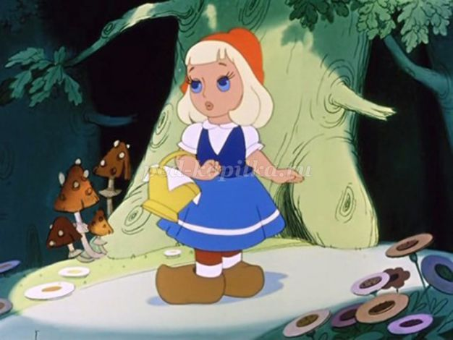
Загадки в стихах о героях сказок шарля перро
Я девчушка не простая: озорная, деловая, Не боюсь я никого, даже волка самого! Через лес всегда хожу в гости к бабушке своей, Пирожки с собой ношу я всегда в гостинец ей. Да ещё кусочек масла, чтобы было чем их смазать. Бабушка моя старушка на лесной живет опушке. Скучно ей в своей избушке проживать совсем одной И поэтому бабулю свою милую родную Навещаю я с подарком прямо каждый выходной. Красная Шапочка.

Slide 10
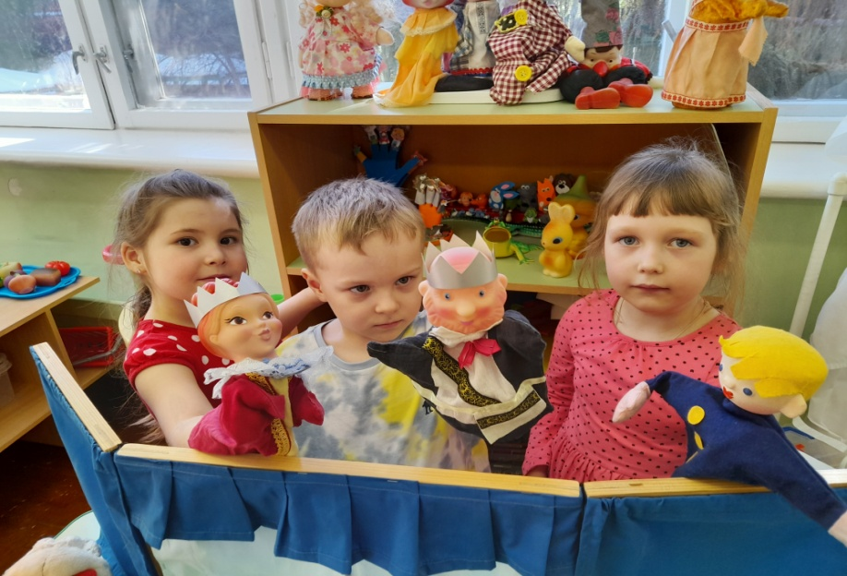
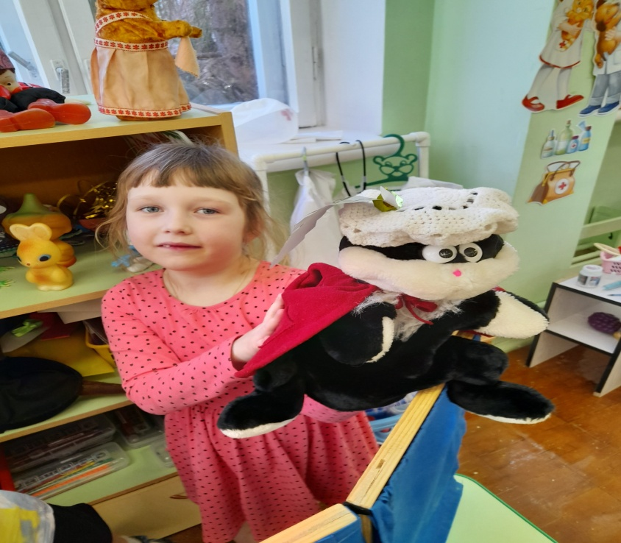
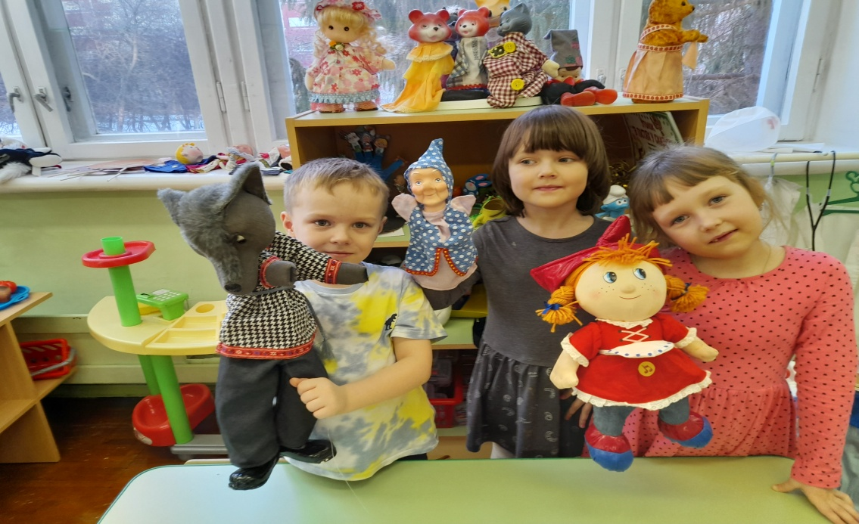
Играем в театр

Slide 11
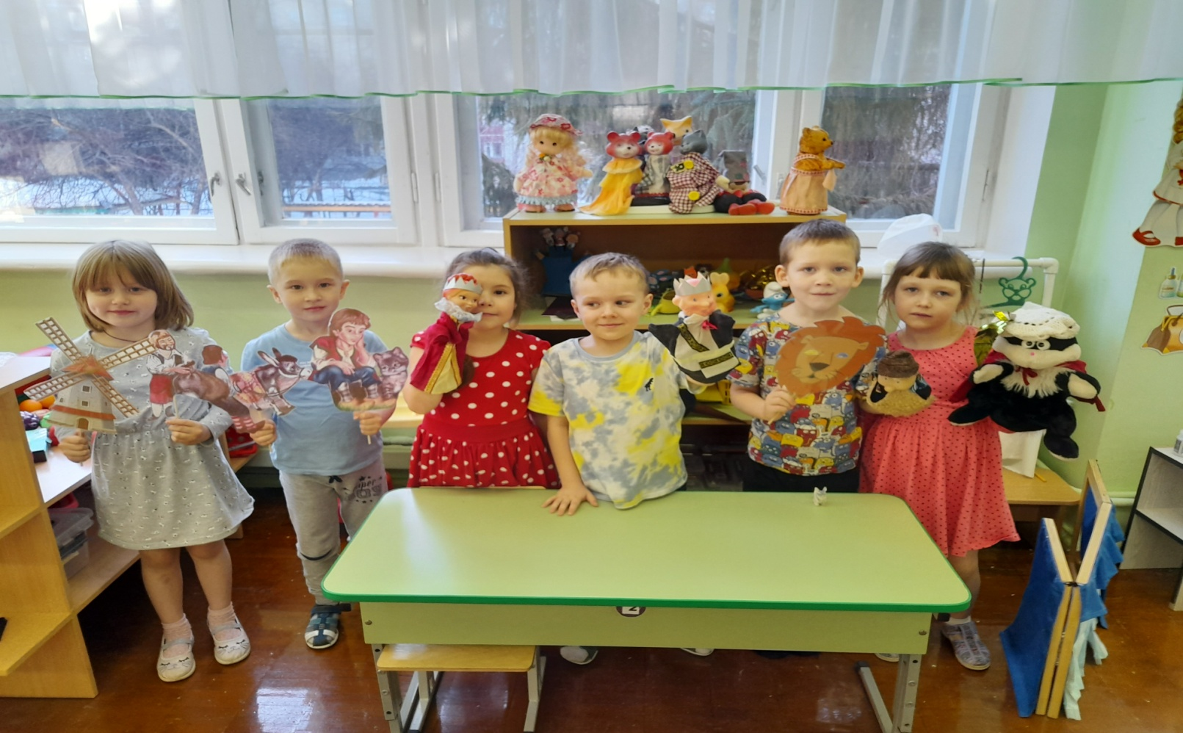
Играем в театр

Slide 12
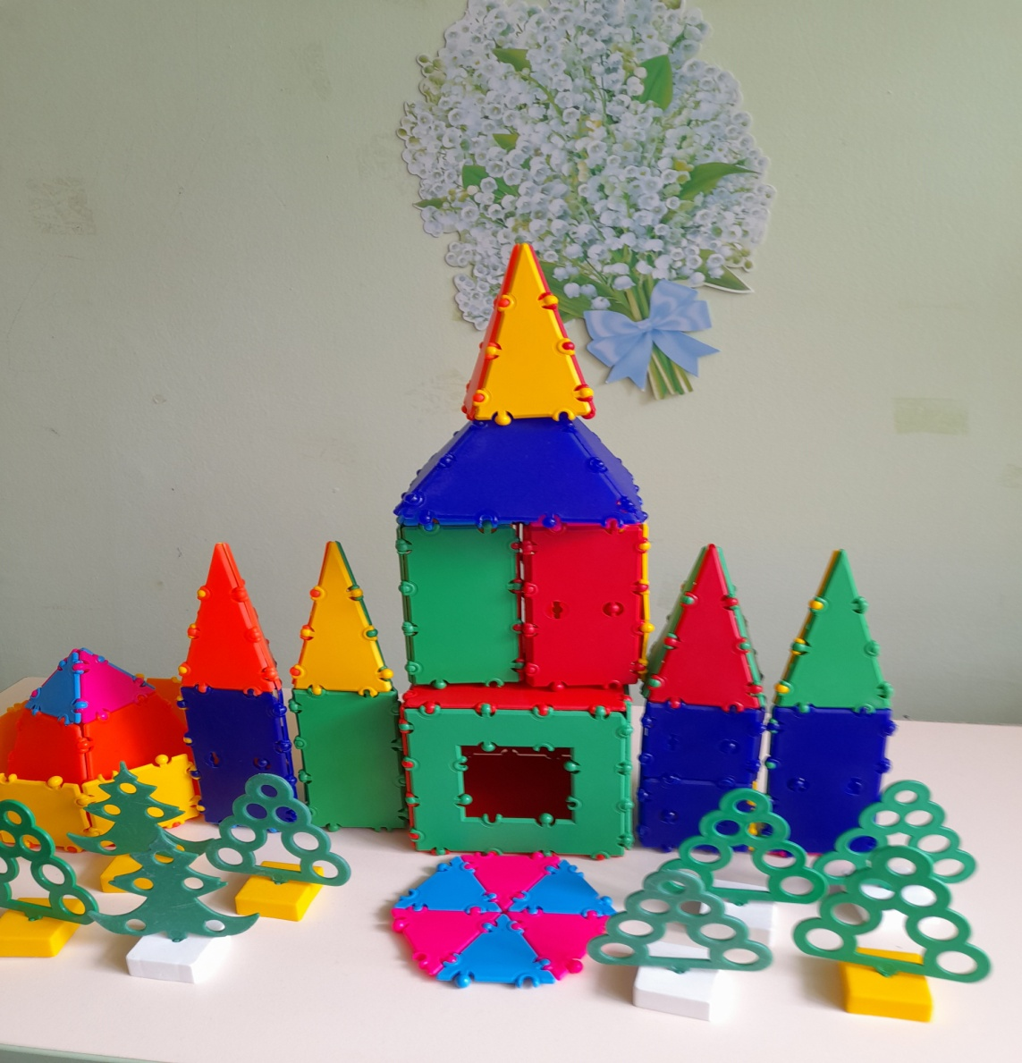
Строим сказочный замок

Slide 13
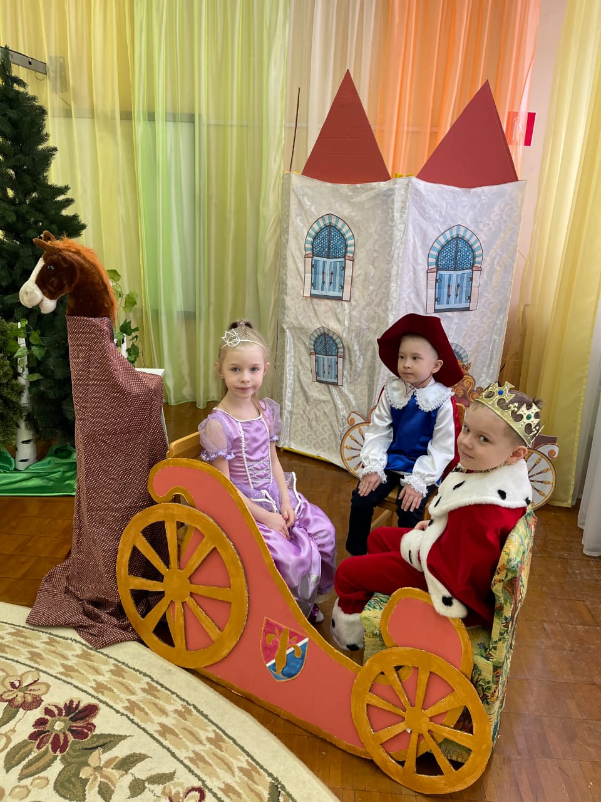
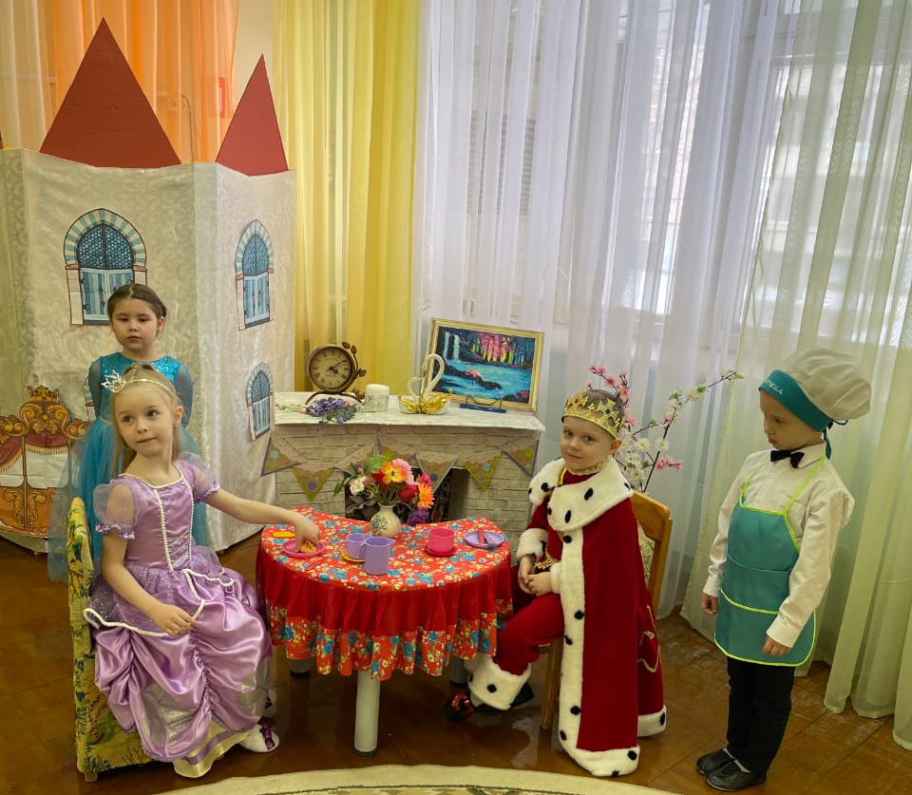
Спектакль сказка «кот в сапогах»

Slide 14
Спектакль сказка «кот в сапогах»

